Slide 1
Ulrich Beck Società del rischio cosmopolitica e autoriflessiva

Slide 2
Società riflessiva
In tre sensi:
La società diventa un problema per se stessa: pericoli globali → comunanza globale → sfera pubblica globale
La civiltà si autominaccia globalmente → impulso politico verso lo sviluppo di istituzioni cooperative internazionali
Confini della sfera politica di dissolvono → costellazioni subpolitiche globale e diretta, oltre lo stato-nazione → alleanze mondiali che fanno forma ad una società cosmopolita

Slide 3
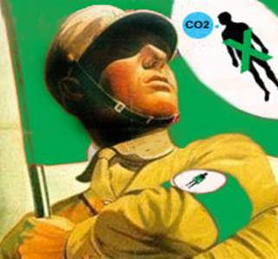
Scienze naturali e coscienza ecologica
Coscienza ecologica è una visione totalmente scientifica del mondo, in cui le formule chimiche determinano il comportamento di ogni giorno.
Come si può, sulla base di questo, dire a tutte le persone del mondo come devono vivere?
Cosa le persone accetteranno e cosa non accetteranno deve essere oggetto di un dialogo globale tra le culture:
La scala e il grado d’urgenza della crisi ecologica variano in base alle percezioni e alle valutazioni intraculturali e interculturali.

Slide 4
Origine culturale dei pericoli: costruttivismo ingenuo
I pericoli non esistono «di per sé», indipendentemente dalle nostre percezioni:
diventano un’istanza politica solo quando le persone sono consapevoli
costruzioni sociali strategicamente definite, celate o esagerate nella sfera pubblica con l’ausilio di materiale scientifico fornito all’uopo

Slide 5
I discorsi sui pericoli corrispondo alla realtà dei pericoli: prospettiva realista
Ai pericoli globali corrispondono, «realisticamente», modelli globali di percezione, arene mondiali di vita e azione pubblica e, infine attori istituzionali transnazionali
Presupporre l’obiettività dei pericoli globali significa promuovere la costruzione di istituzioni transnazionali (centralizzate): impulso al potere ad attuare misure di «sviluppo sostenibile»

Slide 6
Realismo: simboli reificati
Coscienza collettiva mass-mediatica sedimentata, frammentata
Simboli percepiti, costruiti e medializzati a livello culturale
Il potere definitorio del realismo si basa sull’esclusione di domande più favorevole alla superiorità interpretativa degli approcci costruttivista:
Chi dubita o pone domande è un nemico
Sbatti il mostro in prima pagina
https://www.youtube.com/watch?v=xvhJS3WIFqM

Slide 7
«Coalizioni discorsive» transnazionali (Hajer)
- Sostengono entro lo spazio pubblico le istanze di un’agenda ambientale globale
Nate tra gli anni ‘70 e ’80
Istituzionalizzazione del movimento ambientalista
Costituzione di reti e attori transnazionali (IUCN, WWF, Greenpeace, ministeri per l’ambiente, legislazioni e accordi nazionali e internazionali, industrie e grandi scienziati impegnati nella gestione globale dei problemi del pianeta)
Contrapporsi alle potenti contro-coalizioni

Slide 8
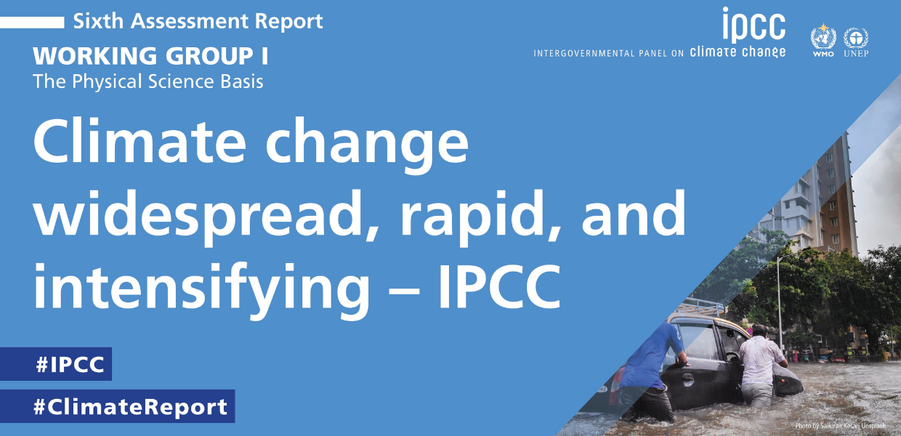
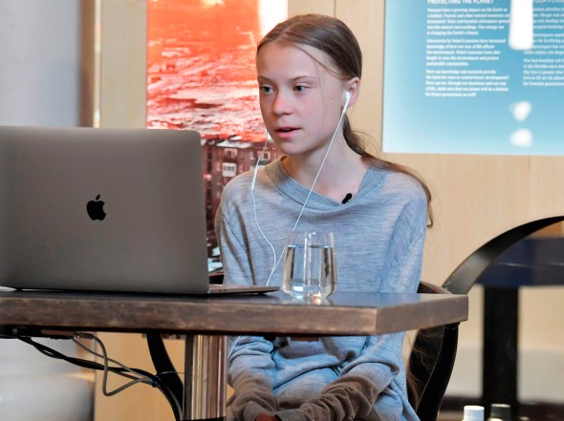
Approccio globale realista: tre argomentazione contrarie
1. Conoscenze poco chiare e discrepanza tra stato dell’arte scientifico e narrazione mediale
2. Neoimperialismo ecologico: predominio degli Stati occidentali sui paesi poveri e loro deresponsabilizzazione storica
3. La salvaguardia della natura diventa una specie di amministrazione Mondiale, con nuovi monopoli di saperi: I “modelli di circolazione globale” altamente tecnologizzati della Commissione internazionale per il cambiamento climatico (IPCC), con loro forme di politica, cultura e controllo disciplinare

Slide 9
Realismo VS Costruttivismo
R pone accento sulla società globale del rischio
C pone accento sulla società globale del rischio
R concepisce la problematica ecologica come «chiusa»
C concepisce la problematica ecologica come «aperta»
R: punto focale i pericoli con scenari apocalittici
C: punto focale le opportunità
R: risposta sono istituzioni e trattati internazionali
C: coalizioni discorsive sovranazionali impegnate in un’azione efficace

Slide 10
Sintesi: realismo riflessivo
Ricerca a fondo le fonti dei costrutti della realtà
Si chiede come viene prodotta ciò che si ritiene scontato, delimitate le domande e scartate le interpretazioni alternative
Luhman: insostenibilità della sostenibilità e irresponsabile etica della responsabilità, per cui invita, anche lui ad una riflessività ragionata e mediatrice, che non sia dunque solamente autoreferenziale

